Slide 1



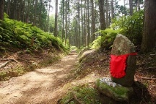

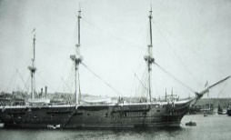
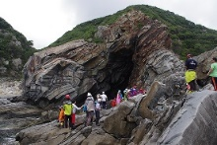
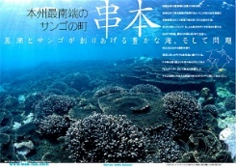
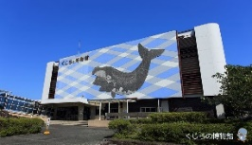
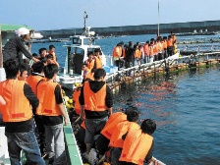

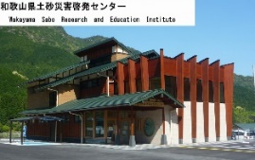
和歌山県 ＳＤＧｓ プログラム
【プログラム内容】
Program.1（2P~4P）
Program.5（14P~16P）
１、【世界文化遺産 熊野古道 保全と活用】
５、【日本・トルコ 友好の絆の物語
「エルトゥールル号遭難事件」】
Program.2（5P~7P）
Program.6（17P~19P）
２、【南紀熊野ジオパークプレートが
出会って生まれた３つの大地】
６、【ラムサール条約湿地 テーブル珊瑚の最北限 環境の変化】
Program.3（8P~10P）
３、【古式捕鯨発祥の地 日本遺産 鯨とともに生きる】
Program.7（20P~22P）
７、【完全養殖マグロ 将来に向けた資源管理】
Program.4（11P~13P）
４、【2011 紀伊半島大水害 土砂災害の脅威からの備え】
和歌山県・（公社）和歌山県観光連盟

Slide 2


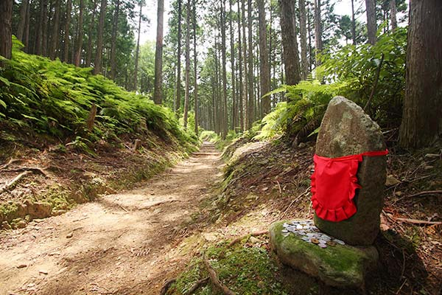

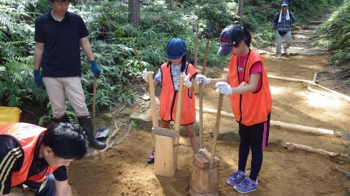
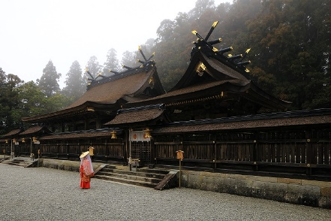
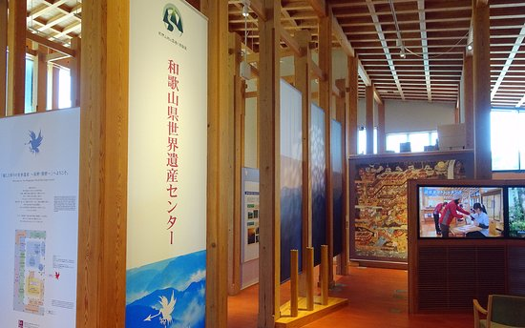
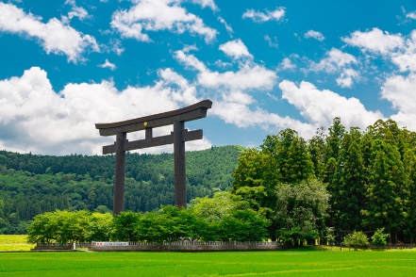
Program.1
2P
『世界文化遺産 熊野古道 保全と活用』
【学習テーマ】
『未来への架け橋 世界遺産に触れる 道普請 』
悠久の時を超え今も旅人を優しく迎える巡礼道「熊野古道」
平安時代以降、さまざまな思いを抱き、蘇りの願いを込め、熊
野の３つの神社等を目指し歩いた巡礼の道。平成16年の世界遺産登録後も数多くの参拝者が訪れる聖地。年間を通じ、降水量が多く、台風などの災害にも度々見舞われることから保全活動が欠かせません。保全活動（道普請）を通じ、熊野の歴史やそこに暮らす人々の想いを学ぶと共に、世界遺産登録の目的とされる将来に向けての「価値の継承」や「受入体制の整備」等活用について実感できるプログラムです。
【プログラム内容】
・定員４０名（A班：20名＋B班：20名）
※２班に分かれてフィールドワークを実施
・所要時間：約3時間30分
※フィールドワーク：約1時間＋講義：約2時間30分
【受入団体】
・和歌山県世界遺産センター
【フィールドワーク＆講義 窓口】
TEL：0735ｰ42ｰ1044

Slide 3



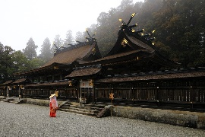

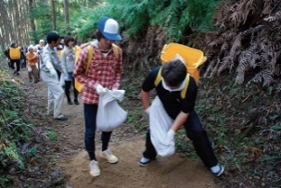
3P
行 程 | 【午前 講義】 （Ａ班：２０名） １０：１５～～１１：３０ 徒歩 １１：３０～～１２：４５ ＋ 和歌山県世界遺産センター ・・・・・ 大斎原・熊野本宮大社参拝 ９：００ バス （Ｂ班：２０名） センター職員による講義 語り部による説明 ホテル発 ＝＝ 及び館内自由見学 １２：４５～１３：４５ 【世界遺産センター周辺で昼食 （予定）】 【午後 フィールドワーク】 （A班：２０名） １４：００～～１５：００ 熊野古道 道普請（保全活動） コース①：熊野古道「式水周辺」 センター職員による作業指導 １３：４５ バス バス １５：１５ 世界遺産センター ＝＝ （Ｂ班：２０名） １４：００～～１５：００ ＝＝＝ 世界遺産センター 熊野古道 道普請（保全活動） コース②：熊野古道「三軒茶屋周辺」 センター職員による作業指導 １６：３０ 着 【 宿泊ホテル 】
『世界文化遺産 熊野古道 保全と活用』
（プログラム行程）

Slide 4

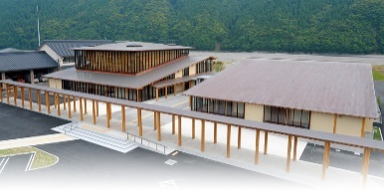

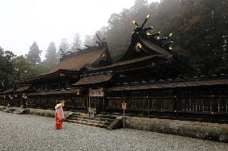


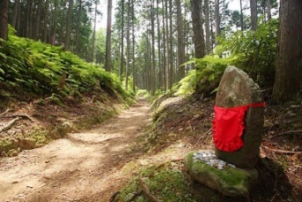
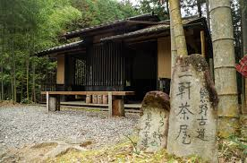

プ ロ グ ラ ム 内 容 | 『午前 講義 ①】 【午前 講義 ②】 【概要】 【概要】 名 称： 『世界文化遺産 熊野古道 保全と活用 について』 名 称：『紀州語り部の案内による 熊野本宮大社・旧社地 参拝』 場 所 ：和歌山県世界遺産センター（研修室） 場 所：熊野本宮大社・旧社地（大斎原）への参拝 内 容：和歌山県世界遺産センター職員による、世界遺産登録の 内 容：熊野古道専門ガイド「紀州語り部」が同行し、巡礼者の目的 基本的な話から、熊野古道における保全と活用について様 地である熊野三山の一つ熊野本宮大社と旧社地である大斎 々な視点から講義を行う内容。 原（おおゆのはら）を参拝。 所要時間：約７５分 所要時間：約７５分 【午後 フィールドワーク ①】 【午後 フィールドワーク ②】 【概要】 【概要】 名 称：『熊野古道 道普請（みちぶしん）ウォーク①』 名 称：『熊野古道 道普請（みちぶしん）ウォーク②』 コース：熊野古道中辺路ルート（式水周辺） コース：熊野古道中辺路ルート（三軒茶屋周辺） 内 容：和歌山県世界遺産センター職員の指導に基づき、熊野古道 内 容：和歌山県世界遺産センター職員の指導に基づき、熊野古道 の破損部分において、土を補充し踏みならすことや土砂の流 の破損部分において、土を補充し踏みならすことや土砂の流 失を防ぐ作業など修繕活動を行っていただく体験。 失を防ぐ作業など修繕活動を行っていただく体験。 所要時間：約６０分 所要時間：約６０分
4P
『世界文化遺産 熊野古道 保全と活用』
（プログラム内容）

Slide 5

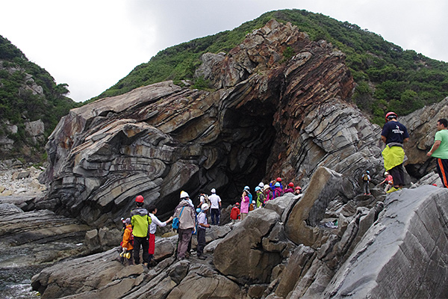
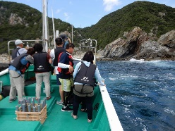
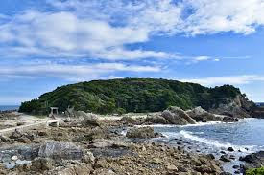
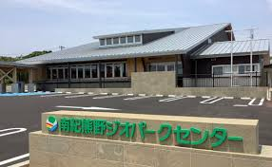
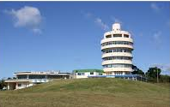
Program.2
5P
『南紀熊野ジオパーク プレートが出会って生まれた３つの大地』
【学習テーマ】
『大地に育まれた熊野の自然と文化に出会う』
水と大地が生み出した「南紀熊野ジオパーク」。
プレートの沈み込みに伴って生み出された３つの大地。それらが作る独特の景観や温暖湿潤な気候がもたらす多種多様な動植物。 そこから生まれた熊野信仰。
大地のなりたちを知るだけでなく、本県における歴史・文化・動植物・食などを通じ「自然への畏敬の念」や「大地の恵み」など大地と人の暮らしの関わりを実感できるプログラムです。
【プログラム内容】
・定員４０名（Ａ班：20名＋B班：20名）
※２班に分かれて実施
・所要時間：約4時間
※フィールドワーク：約2時間＋講義：約2時間
【受入団体】
・（一社）すさみ町観光協会 【フィールドワーク窓口】
TEL：0739ｰ34ｰ3200
・ 和歌山県立南紀熊野ジオパークセンター 【講義等窓口】
TEL：0735ｰ67ｰ7100

Slide 6
行 程 | 【午前 フィールドワーク】 ９：１５～～１０：００ バス １０：１５～～１１：４５ （Ａ班：２０名） 南紀熊野ジオパーク（フェニックス褶曲等） ＝＝ 南紀熊野ジオパーク認定『暖地性植物群落』 漁船クルーズ（海から） 江須崎島ウォーク（陸から） ※ガイド付ご案内 ※ガイド付ウォーク ８：００ バス ホテル発 ＝＝ ９：３０～～１１：００ バス １１：１５～～１２：００ （Ｂ班：２０名） 南紀熊野ジオパーク認定『暖地性植物群落』 ＝＝ 南紀熊野ジオパーク（フェニックス褶曲等） 江須崎島ウォーク（陸から） 漁船クルーズ（海から） ※ガイド付ウォーク ※ガイド付案内 １２：３０～１３：３０ 【 串本海中公園で昼食 （予定）】 【午後 講義 】 １３：４５～～１４：４５ 徒歩 １４：４５～～１５：４５ （Ａ班：２０名） 南紀熊野ジオパークセンター ・・・・・・ 望楼の芝・潮岬観光タワー 研究員による館内説明 ガイドによる説明 １３：３０ バス 串本海中公園 ＝＝ １３：４５～～１４：４５ 徒歩 １４：４５～～１５：４５ （Ｂ班：２０名） 望楼の芝・潮岬観光タワー ・・・・・・ 南紀熊野ジオパークセンター ガイドによる説明 研究員による館内説明 １６：４５ 着 【 宿泊ホテル 】
6P
『南紀熊野ジオパーク プレートが出会って生まれた３つの大地』
（プログラム行程）

Slide 7
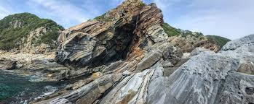
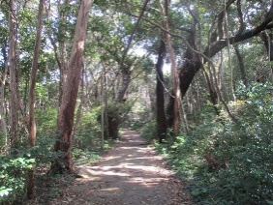
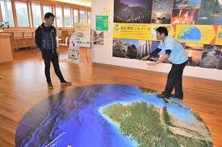
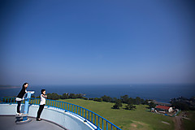
プ ロ グ ラ ム 内 容 | 午前 フィールドワーク①】 【午前中 フィールドワーク②】 【概要】 【概要】 タイトル： 『南紀熊野ジオパーク（フェニックス褶曲等）」 タイトル：『南紀熊野ジオパーク認定「暖地性植物群落」』 漁船クルージング（海から） 江須崎島ウォーク（陸から） 内 容：数万年前の地層を海からご案内！！ 内 容：亜熱帯植物の密林で覆われた天然記念物の島！ 約3000万年以上前に出来上がった曲がりくねった地層で、 南紀熊野ジオパークに認定されている周囲約2キロ・ 南紀熊野ジオパークを代表する「フェニックス褶曲」等を船に 陸続きの神秘尾的な島「江須崎島」。約 キロを専門 より海からご案内するダイナミックな体験。 ガイドと歩きながら陸からご案内する体験。 所要時間：約４５分 所要時間：約９０分 【午後 講義 ①】 【午後 講義 ②】 【概要】 【概要】 タイトル：『ジオパークってなぁに？～南紀熊野の大地と文化』 タイトル：『本州最南端を巡る潮岬ウォーク』 内 容：南紀熊野ジオパークの大地や歴史文化についての紹介。 内 容：南紀熊野ジオパークセンター周辺を散策します。 大地の成り立ちや、河川実験装置で川のでき方を学ぶ 植生・文化などを学び、最南端の絶景を味わって下さい。 ことができます。その後館内を自由に見学して様々な 潮岬観光タワーも可（別料金）センターでの映像視聴で 体験を楽しんでください。 南紀熊野の大地の成り立ちや、歴史文化について学ぶ 所要時間：約６０分 こともできます。 所要時間：約６０分
7P
『南紀熊野ジオパーク プレートが出会って生まれた３つの大地』
（プログラム内容）

Slide 8


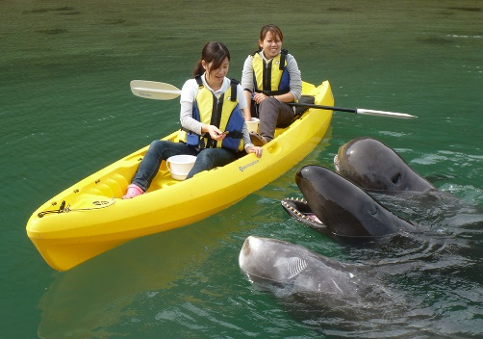
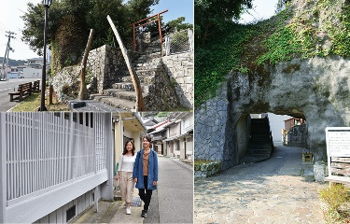
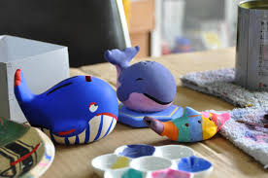
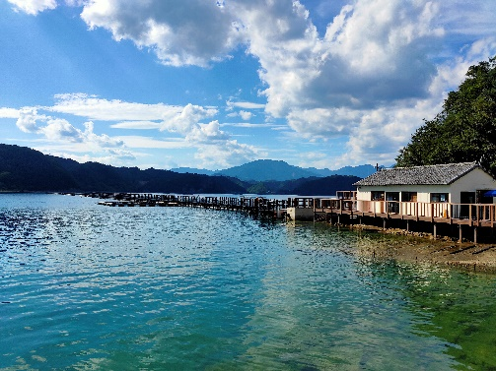
Program.3
8P
『古式捕鯨発祥の地 日本遺産 鯨とともに生きる 』
【学習テーマ】
『鯨は再生産可能の自然食資源』
約２万平方メートルの広大な敷地に、約４０頭の鯨類が暮らす、日本で唯一鯨やイルカの鯨類（げいるい）に特化した水族館「太地町立くじらの博物館」
鯨は日本人にとって信仰の対象になる特別な存在であり、鯨に感謝しつつ鯨と共に生きてきました。しかしながら欧米では、産業資源のシンボルであった鯨が、不可侵の神のような存在となり、環境保護のシンボルへと変化しました。日本における捕鯨の歴史やそれに係わる文化や信仰等を通じ「鯨と人の関係を未来志向で考える」プログラムです。
【プログラム内容】
・定員４０名（Ａ班：20名＋B班：20名）
※２班に分かれて実施
・所要時間：約5時間
※フィールドワーク：約2時間30分＋講義：約2時間30分
・太地町立くじらの博物館【フィールドワーク・講義 窓口】
TEL：0735ｰ59ｰ2400
【受入団体】

Slide 9

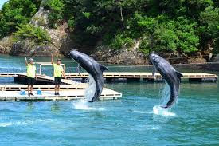
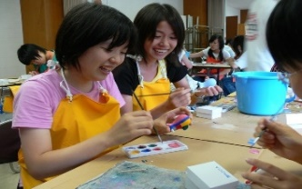
9P
行 程 | 【午前 講 義・午後 フィールドワーク（Ａ班）】 ９：３０～～１１：００ １１：００～～１２：００ （Ａ班：２０名） 太地町立くじらの博物館 （同施設） クジラの土鈴 絵付け体験 博物館学芸員による講義 インストラクターによる指導 及び館内自由散策 １２：００～１３：００ 【白鯨で昼食 （予定）】 １３：００～～１４：３０ バス １４：３０～～１５：３０ （Ａ班：２０名） 太地まちなか編ウォーク ＝＝ 博物館でのくじらとのふれあい体験 ９：００ バス 語り部による案内 インストラクターによる指導 ホテル発 ＝＝ ※餌やり体験＆カヤック体験 【午後 フィールドワーク・午後 講義（Ｂ班）】 ９：３０～～１１：００ バス １１：００～～１２：００ （Ｂ班：２０名） 太地まちなか編ウォーク ＝＝ 博物館でのふれあい体験 語り部による案内 インストラクターによる指導 ※餌やり体験＆カヤック体験 １２：００～１３：００ 【白鯨で昼食 （予定）】 １３：００～～１４：３０ １４：３０～～１５：３０ （Ｂ班：２０名） 太地町立くじらの博物館 （同施設） クジラの土鈴 絵付け体験 博物館学芸員による講義 インストラクターによる指導 及び館内自由散策 １６：００ 着 【 宿泊ホテル 】
『古式捕鯨発祥の地 日本遺産 鯨とともに生きる 』
（プログラム行程）

Slide 10


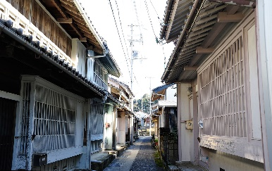

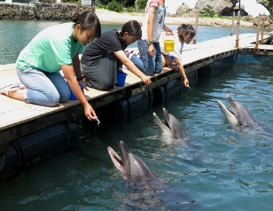

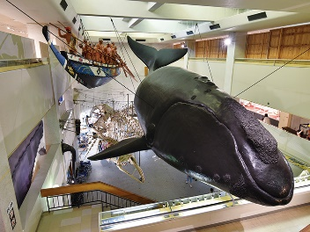

プ ロ グ ラ ム 内 容 | 【フィールドワーク①】 【フィールドワーク②】 【概要】 【概要】 タイトル：『太地まちなか編ウォーク 鯨の町を散策』 タイトル：『博物館での餌やり＆カヤック体験』 コース： 鯨の町並み等を散策 場 所：太地町立くじらの博物館 内 容：約４００年前に 古式捕鯨が発祥した捕鯨文化が根付く太地町。 内 容：くじらの博物館において、バケツに入った魚を直接イルカやハ 珍しい鯨骨で造った鳥居や淡い色のペンキで塗った日本家屋が点在 ナゴンドウクジラに食べさせる事が出来る餌やり体験や、二人乗り するなど独特な雰囲気を醸し出している。その町並みを専門ガイドと一 のカヤックに乗り、クジラ達を間近に見ることができるふれあい体 緒に歩く体験。 験の２つの体験を実施。 所要時間：約９０分 所要時間：約６０分 【講 義①】 【講 義②】 【概要】 【概要】 タイトル：『鯨の生態や捕鯨の歴史を学ぶ』 ＆館内自由散策 タイトル：『鯨文化に触れる クジラ土鈴の絵付け体験』 場所：太地町立くじらの博物館 場所：太地町立くじらの博物館 内 容：くじらの博物館の学芸員より、鯨の種類や生態など基本的な話から 内 容：一つ一つが手作りのクジラ土鈴（どれい）は、太地町に伝わる 日本における捕鯨の意義やの関わりやこれからを見据えた取組につい 鯨の伝説を表現した民芸品。その土鈴に、好きな色を塗ること て講義を行う内容。 ができる体験。完成後はお土産として持って帰れる。 所要時間：約９０分 所要時間：約６０分
10P
『古式捕鯨発祥の地 日本遺産 鯨とともに生きる 』
（プログラム内容）

Slide 11



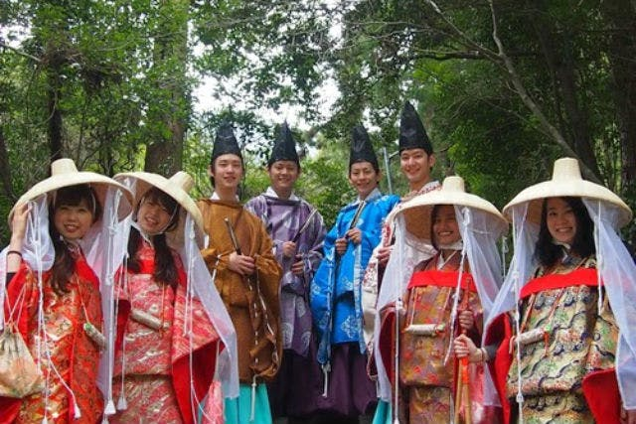
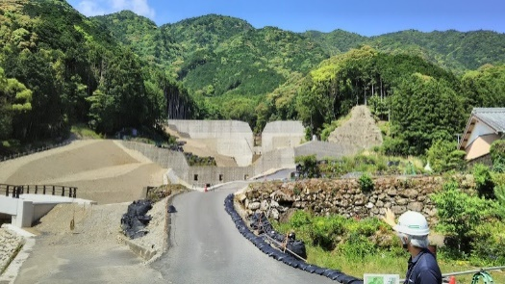
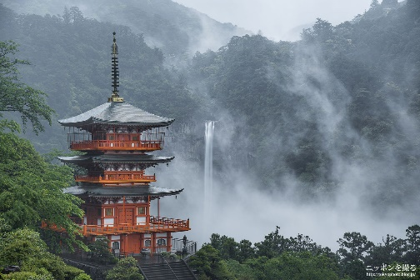
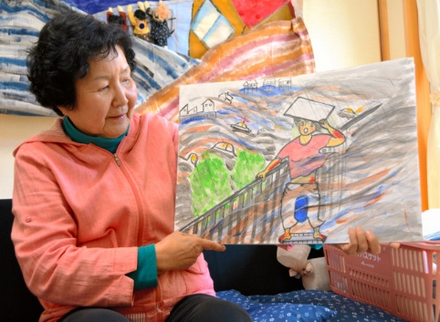
Program.4
11P
『２０１１ 紀伊半島大水害 土砂災害の脅威からの備え 』
【学習テーマ】
『災害の怖さと自ら考え行動できる知識を身につける』
２０１１年 9月台風12号による河川の氾濫で、多くの人命が失われた「紀伊半島大水害」
近年地球温暖化の影響により、大雨や台風の発生数が増加傾向にあり、自然災害が多発するようになってきてます。紀伊半島大水害における土砂災害のメカニズムやその怖さを知る事により、思考力・判断力など「自然災害から身を守る方法」や熊野古道など地域資源を活用した「自然との共生」」等実感できるプログラムです。
【プログラム内容】
・定員４０名（Ａ班：20名＋B班：20名）
※２班に分かれて実施
・所要時間：約5時間30分
※フィールドワーク：約3時間＋講義：約2時間30分
【受入団体】
・那智勝浦観光機構（那智勝浦町教育旅行誘致協議会）
TEL：0735ｰ52ｰ6153 【フィールドワーク窓口】
・和歌山県土砂災害啓発センター
TEL：0735ｰ29ｰ7531 【講義窓口】

Slide 12

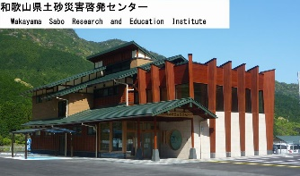
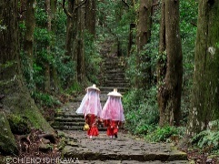
行 程 | 【午前 講 義・午後 フィールドワーク（Ａ班）】 ９：３０～～１２：００ （Ａ班：２０名） 和歌山県土砂災害啓発センター 啓発センター職員による講義 水害被災者による紙芝居等 １２：００～１３：００ 【ねぼけ堂で昼食 （予定）】 １３：００～～１６：００ （Ａ班：２０名） 平安衣装着付け体験＆熊野古道ウォーク ９：００ バス 語り部による案内 ホテル発 ＝＝ 【午後 フィールドワーク・午後 講義（Ｂ班）】 ９：３０～～１２：３０ （Ｂ班：２０名） 平安衣装着付け体験＆熊野古道ウォーク 語り部による案内 １２：３０～１３：３０ 【ねぼけ堂で昼食 （予定）】 １３：３０～～１６：００ （Ｂ班：２０名） 和歌山県土砂災害啓発センター 啓発センター職員による講義 水害被災者による紙芝居等
12P
『２０１１ 紀伊半島大水害 土砂災害の脅威からの備え 』
（プログラム行程）

Slide 13

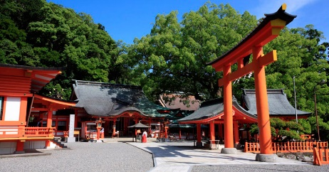
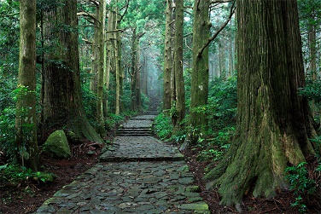
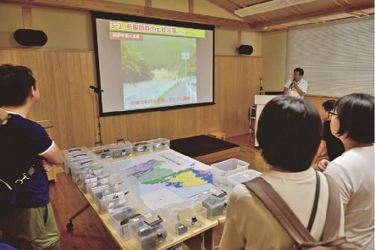
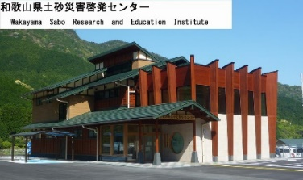
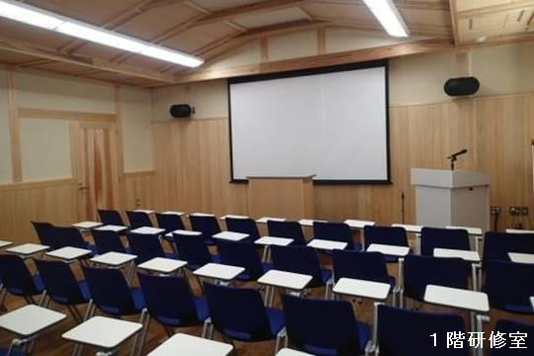

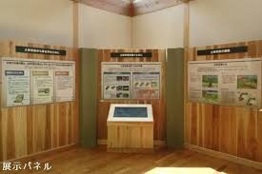
プ ロ グ ラ ム 内 容 | 【フィールドワーク】 【概要】 タイトル：『平安衣装着付け体験＆熊野古道ウォーク』 コース：大門坂茶屋（男女着付け体験）⇒⇒熊野那智大社＆那智の滝 内 容：平安時代にタイムスリップ！？語り部によるガイド付き 熊野詣の際、皇族が着用したとされる衣装をイメージした平安衣装。 衣装に着替えていただき記念撮影。その後、専門ガイドの語り部と共 に、熊野詣の最終地点とされる熊野那智大社までのウォークを行う 体験。 所要時間：約１８０分 【 講 義 】 【概要】 タイトル：『紀伊半島大水害から学ぶ 災害への備えと継承』 場所：和歌山県土砂災害啓発センター 内 容：２０１１年 河川の氾濫による土砂災害によって甚大な被害をもたらした紀伊半島大水害。 その教訓を活かし、今後の減災に繋げる為、土砂災害のメカニズムやその怖さを知る事や 実際に被災にあった方からの実体験を聞くことにより、身を守る思考力・判断力・行動力な どを身につけられる講義内容。 所要時間：約１５０分
13P
『２０１１ 紀伊半島大水害 土砂災害の脅威からの備え 』
（プログラム内容）

Slide 14

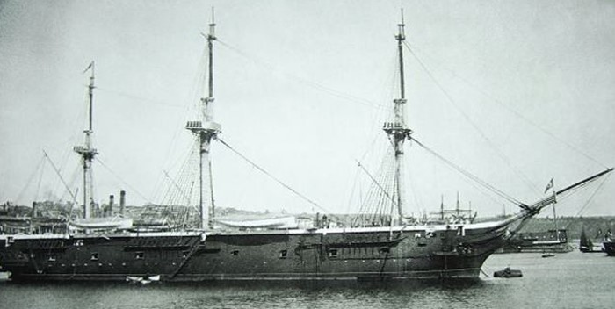

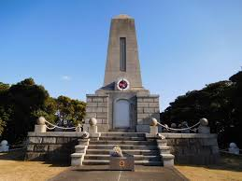



Program.5
14P
『日本・トルコ 友好の絆の物語「エルトゥールル号遭難事件」』
【学習テーマ】
『国際交流を通じて平和を！戦争が起きない社会を目指して』
1890（明治23）年9月トルコの軍艦が串本町沖で遭難し多くの人命が失われた「エルトゥールル号遭難事件」
トルコの人々が日本に親しみを強く感じるようになったのは、
130年前に串本町大島沖で起こったこの悲しい出来事に由来します。それから95年、ほとんどの日本人がこのことを忘れ去っていた1985(昭和60)年3月・物語は、次のステージに・・イラン･イラク戦争下における日本人大救出劇に繋がります。
歴史に裏付けされた両国の関係に基づき、戦争が起きない社会の実現に向けて「相手の立場になって考える事」や「語り継がれる想いと感謝の連鎖」等について実感できるプログラムです。
【プログラム内容】
・定員４０名
・所要時間：約４時間30分
※フィールドワーク：約２時間＋講義等：約２時間30分
【受入団体】
・串本町産業課【講義 窓口】
TEL：0735ｰ62ｰ0557
・串本町教育旅行誘致協議会【フィールドワーク 窓口】
TEL：0735ｰ67ｰ7311

Slide 15



行 程 | 【午前 講義】 １０：００～～１１：００ １１：００～～１２：３０ （定員：４０名） 受け継がれる心の交流 について （同会場） トルコお守り作り体験 ９：００ バス 串本町職員トルコ人による講義 インストラクター指導による体験 ホテル発 ＝＝ １２：４５～１３：４５ 【串本海中公園で昼食 （予定）】 【午後 フィールドワーク】 １３：４５ バス １４：００～～１６：００ 串本海中公園 ＝＝ （定員：４０名） 日本とトルコの友好の歴史 樫野崎ウォーク コース：樫野崎周辺（トルコ記念館・トルコ軍艦遭難慰霊碑・樫野崎灯台等） 語り部ガイドによる案内 １７：００ 着 【 宿泊ホテル 】
15P
『日本・トルコ 友好の絆の物語「エルトゥールル号遭難事件」』
（プログラム行程）

Slide 16







プ ロ グ ラ ム 内 容 | 『午前 講義 ①】 【午前 講義 ②】 【概要】 【概要】 名 称： 『遭難事件から学ぶ 受け継がれる心の交流 について』 名 称：『トルコ文化に触れる！トルコお守り作り体験』 場 所 ： 串本町文化センター （会議室Ａ） 場 所：串本町文化センター（会議室Ａ＆Ｂ） 内 容：串本町役場職員トルコ人の「ドゥルナ オズカヤ」さんによる、 内 容：トルコ文化に触れる体験として、邪気による災いをはね除け 「エルトゥールル号遭難事件」から学ぶ、トルコから見た日本人 とされているトルコのお守り「ナザール・ボンジュ」を、インスト の姿や受け継がれる心の交流等についての講義を行う内容。 ラクターと一緒に作る体験。 所要時間：約６０分 所要時間：約９０分 【午後 フィールドワーク ①】 【概要】 名 称：『日本とトルコの友好の歴史 樫野崎ウォーク』 コース：樫野崎周辺（トルコ記念館・トルコ軍艦遭難慰霊碑・樫野崎灯台等） 内 容：エルトゥールル号遭難事故・犠牲者の御霊を慰める美しい海。トルコとの絆が深く結ばれる きっかけとなった樫野崎周辺を、専門ガイドと一緒に歩きながらご案内する体験。 所要時間：約１２０分
16P
『日本・トルコ 友好の絆の物語「エルトゥールル号遭難事件」』
（プログラム内容）

Slide 17






Program.6
17P
『ラムサール条約湿地 テーブル珊瑚の最北限 環境の変化』
【学習テーマ】
『世界最北限 テーブル珊瑚群集の保全と活用 』
世界最北に位置する特別な珊瑚の群集。温帯と亜熱帯
が同居する国内でも珍しい「串本の海」。
珊瑚群集は「海の熱帯雨林」と称され豊かな「生物の多様性」を持っています。しかしながら、近年水温の上昇に伴う珊瑚群集の白化現象やオニヒトデなどの大量発生、人の諸活動による水質等の悪化により様々な危機にさらされています。
自然環境保護と観光振興の両方の取組を通じて「持続的な保全と活用」等を実感できるプログラムです。
【プログラム内容】
・定員４０名
・所要時間：約4時間30分
フィールドワーク：約2時間30分＋講義：約2時間
【受入団体】
・串本町教育旅行誘致協議会
【フィールドワーク＆講義 窓口】
TEL：0735ｰ67ｰ7311

Slide 18

『ラムサール条約湿地 テーブル珊瑚の最北限 環境の変化』
18P
行 程 | 【午前 フィールドワーク】 １０：００～～１２：３０ （定員：４０名） 串本海中公園 バックヤードツアー ９：００ バス 及び半潜水型海中観光船への乗船 ホテル発 ＝＝ ※学芸員から案内等 １２：４５～１３：４５ 【串本海中公園で昼食 （予定）】 【午後 講義】 １３：４５ バス １４：００～～１５：００ バス １５：１５～～１６：００ 串本海中公園 ＝＝ （定員：４０名） 『 エコツーリズム等について』 ＝＝ 潮岬観光タワー＆望楼の芝 元串本海中公園館長による講義 ※タワー屋上で見学（自由散策） １７：００ 着 【 宿泊ホテル 】
（プログラム① 行程）

Slide 19







『ラムサール条約湿地 テーブル珊瑚の最北限 環境の変化』
19P
プ ロ グ ラ ム 内 容 | 午前 フィールドワーク①】 【概要】 名 称： 『串本海中公園 バックヤードツアー＆半潜水型海中観光船への乗船』 場 所： 串本海中公園 内 容： １９７１年開業。日本で最初の海中公園として指定された区域に出来た施設。 普段なかなか見ることが出来ない水族館の裏側を、海中公園の学芸員と一緒に 巡ると共に、半潜水型海中観光船で珊瑚の群集をまじかで見る事ができる体験内容。 所要時間：約１５０分 【午後 講義 ①】 【午後 講義 ②】 【概要】 【概要】 名 称：『元串本海中公園 館長による エコツーリズム等について』 名 称：『水平線と丸い地球を体感しよう』 場 所：串本町文化センター （会議室Ａ） 場 所：潮岬観光タワー＆望楼の芝 内 容：元串本海中公園 館長による、串本の海の特徴や魅力について説明すると共 内 容：海抜１００ｍの円形のタワーから、本州最南端の景 に、珊瑚等の環境保全活動の取組や観光振興について講義を行う内容。 色が一望で、地球の丸さを実感できます。 所要時間：約６０分 所要時間：４５分（※望楼 (ぼうろう）の芝で記念撮影込）
（プログラム① 内容）

Slide 20
『ラムサール条約湿地 テーブル珊瑚の最北限 環境の変化』
行 程 | 【午前 フィールドワーク】 １０：００～～１２：３０ （定員：４０名） テーブル珊瑚の最北限の海 スノーケリング体験 ９：００ バス ※インストラクター指導 ホテル発 ＝＝ １２：４５～１３：４５ 【串本海中公園で昼食 （予定）】 【午後 講義】 １３：４５ バス １４：００～～１５：００ バス １５：１５～～１６：００ 串本海中公園 ＝＝ （定員：４０名） 『 エコツーリズム等について』 ＝＝ 潮岬観光タワー＆望楼の芝 元串本海中公園館長による講義 ※タワー屋上で見学（自由散策） １７：００ 着 【 宿泊ホテル 】
（プログラム② 行程）

Slide 21




プ ロ グ ラ ム 内 容 | 午前 フィールドワーク①】 【概要】 名 称： 『テーブル珊瑚の最北限の海 スノーケリング体験』 場 所： 串本町の海域 内 容：年間の平均水温２０℃。温帯と亜熱帯とが同居する珍しい串本の海。 ウェットスーツ、シュノーケル、マスク、フィンを身に着け、ビーチから比較的浅い海に入り、 手に届くような距離間にある珊瑚や魚を見ることが出来る串本の美しい海を体感できる内容。 所要時間：約１５０分 【午後 講義 ①】 【午後 講義 ②】 【概要】 【概要】 名 称：『元串本海中公園 館長による エコツーリズム等について』 名 称：『水平線と丸い地球を体感しよう』 場 所：串本町文化センター （会議室Ａ） 場 所：潮岬観光タワー＆望楼の芝 内 容：元串本海中公園館長よる、串本の海の特徴や魅力について説明すると共に、 内 容：海抜１００ｍの円形のタワーから、本州最南端の景 珊瑚等の環境保全活動の取組や観光振興について講義を行う内容。 色が一望で、地球の丸さを実感できます。 所要時間：約６０分 所要時間：４５分（※望楼 (ぼうろう）の芝で記念撮影込）
『ラムサール条約湿地 テーブル珊瑚の最北限 環境の変化』
（プログラム② 内容）

